Slide 1
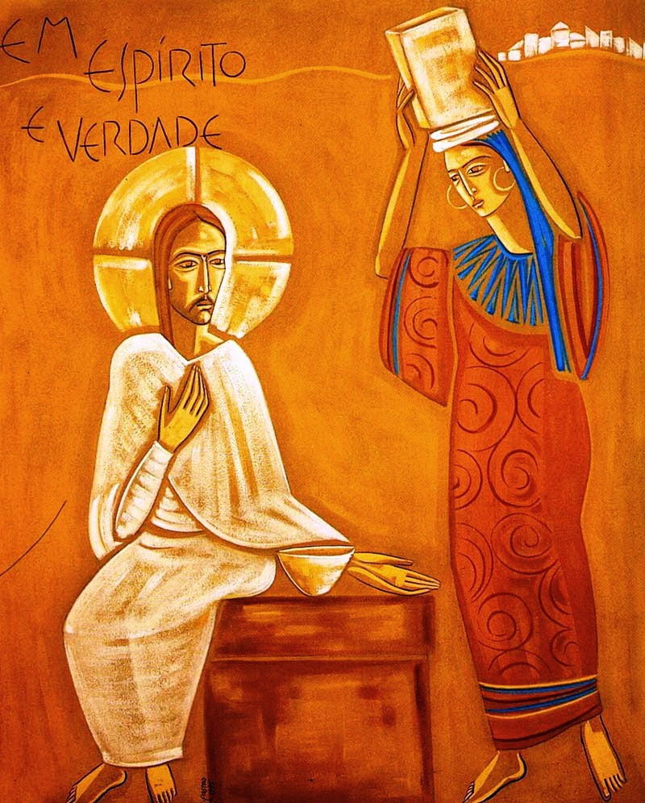

INICIAÇÃO À VIDA CRISTÃ
Itinerário para formar discípulos missionários

Slide 2

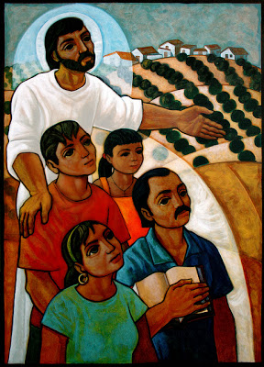
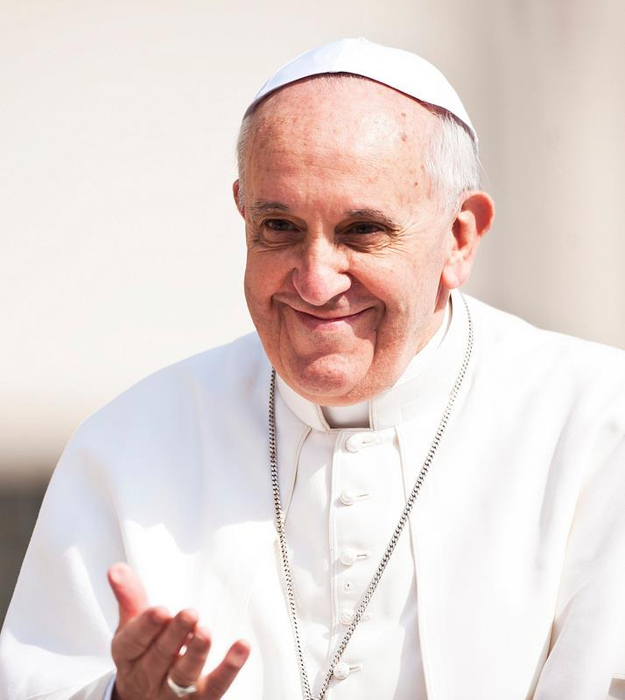

“Nos encontramos numa nova etapa evangelizadora, que deve estar marcada pela alegria e deve indicar rumos novos para a caminhada da Igreja.” (n. 1)

Slide 3
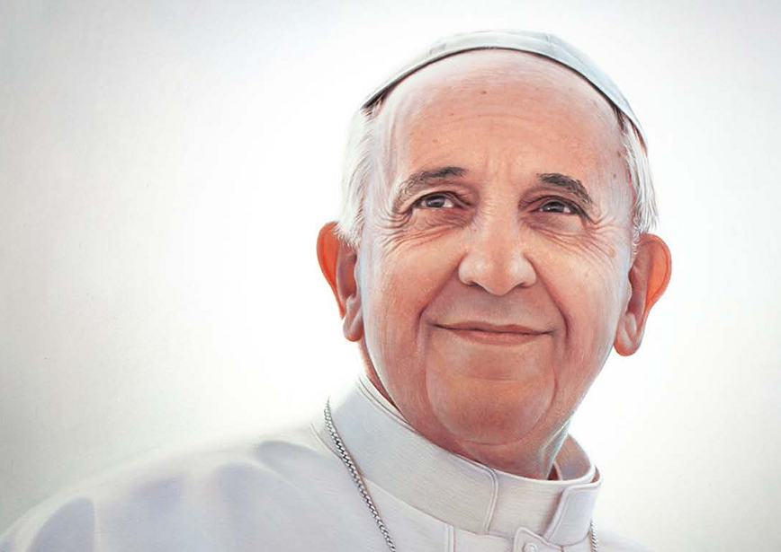
É urgente a revisão de nosso processo de transmissão da fé. É um desafio que interpela a todos. (n. 1)

Slide 4

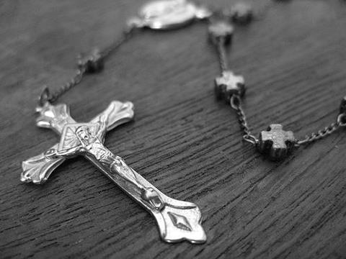
De fato, durante um longo período da sua história, a Igreja apoiou-se sobre a convicção de que se movia dentro de espaços culturais já moldados pelo cristianismo. (n. 2)

Slide 5
O inquietante enfraquecimento das instituições cristãs move-nos a um processo de:
Conversão Pastoral
Aprendizagem
(n. 2)

Slide 6
Pensar e construir um
novo paradigma pastoral
É exigência do nosso tempo.
Não podemos dar as respostas antes de ter escutado as perguntas.
O Espírito, o sopro de Deus, atua tanto no evangelizador como no evangelizando.
É o encontro que começa.
(n. 3)

Slide 7

?
?
Vivemos à procura de respostas sobre a vida, seu sentido e, no fundo, sobre nós mesmos. (n. 4)
?
?
?
?
?
?

Slide 8


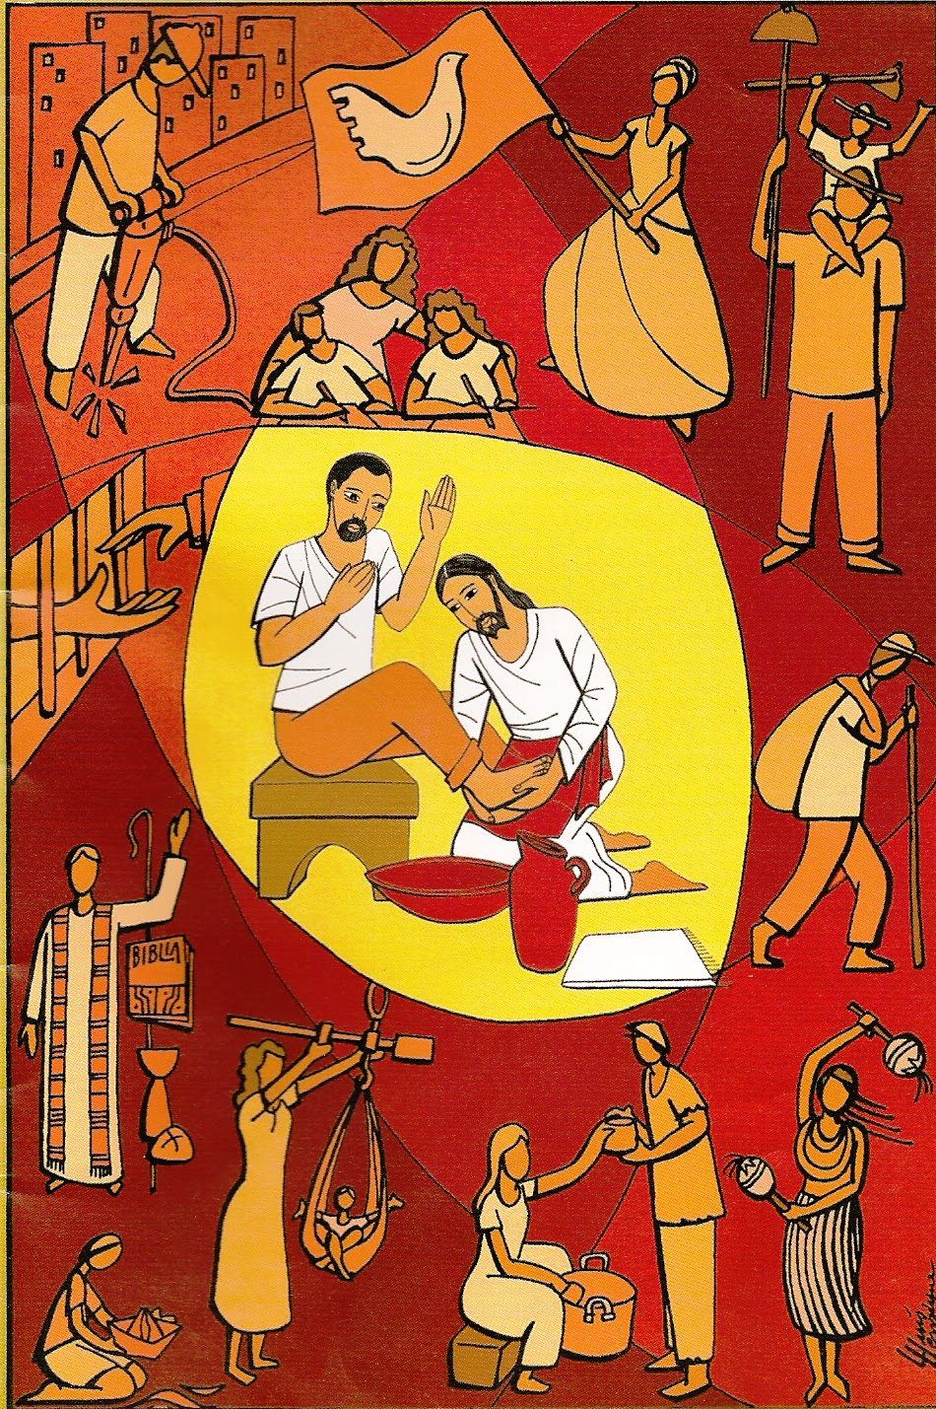
A Vida Cristã é um novo projeto de vida
(n. 5)

Slide 9

No Brasil, estamos assistindo a um crescente movimento de recuperação do RICA. Contudo, nos deparamos com o desafio de não poder aplicá-lo na íntegra, devido à grande diversidade pastoral e eclesial de nosso país
(n. 6)

Slide 10




(n. 7)

Slide 11
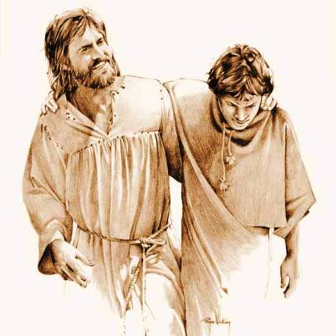
Na mudança de época em que nos encontramos, a opção religiosa é uma escolha pessoal. Já não é mais uma tradição herdada desde o núcleo familiar. Hoje se evangeliza por atração. (n. 7)

Slide 12
Um novo paradigma
Sabemos que o processo de Iniciação à Vida Cristã requer novas disposições pastorais.
É necessário perseverança, docilidade à voz do Espírito, sensibilidade aos sinais dos tempos, escolhas corajosas e paciência, pois se trata de um novo paradigma. (n. 9)

Slide 13
Cap. I
Um ícone bíblico: Jesus e a Samaritana
INTRODUÇÃO
INICIAÇÃO À VIDA CRISTÃ:
itinerário para formar discípulos missionários
CNBB
Cap. II
Aprender da história e da realidade: VER
CONCLUSÃO
Cap. IV
Propondo Caminhos: AGIR
Cap. III
Discernir como Igreja: ILUMINAR

Slide 14
INICIAÇÃO À VIDA CRISTÃ
Itinerário para formar discípulos missionários

